Slide 1
NAȘTEREA DOMNULUI ISUS
Studiul 1 pentru
4 aprilie 2015

Slide 2
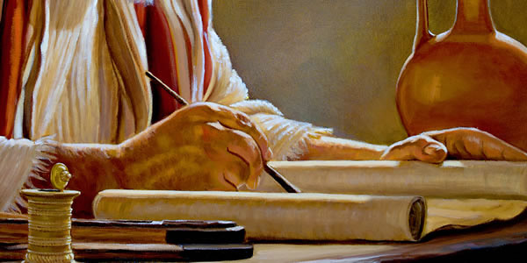
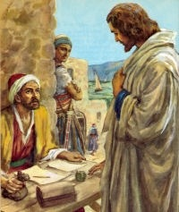
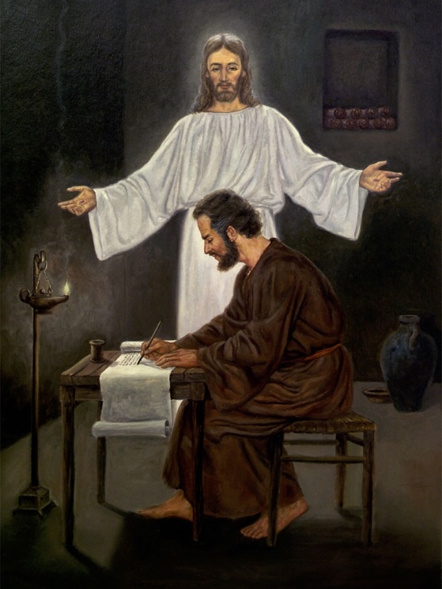
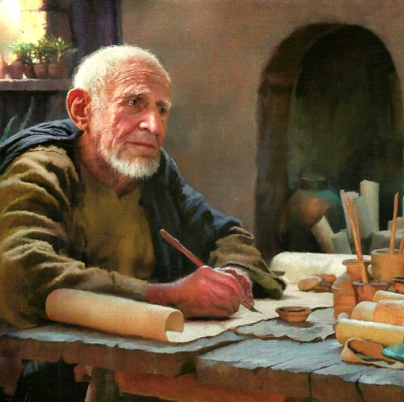
EVANGHELIILE SINOPTICE
Primele trei evanghelii sunt cunoscute drept «sinoptice» (asemănătoare), adică conținutul lor este similar.
Fiecare Evanghelist și-a redactat evanghelia – sub inspirația Duhului Sfânt – având în vedere diferite tipuri de audiențe.
Matei
A scris pentru IUDEI
Marcu
A scris epntru ROMANI
Luca
A scris pentru GRECI

Slide 3
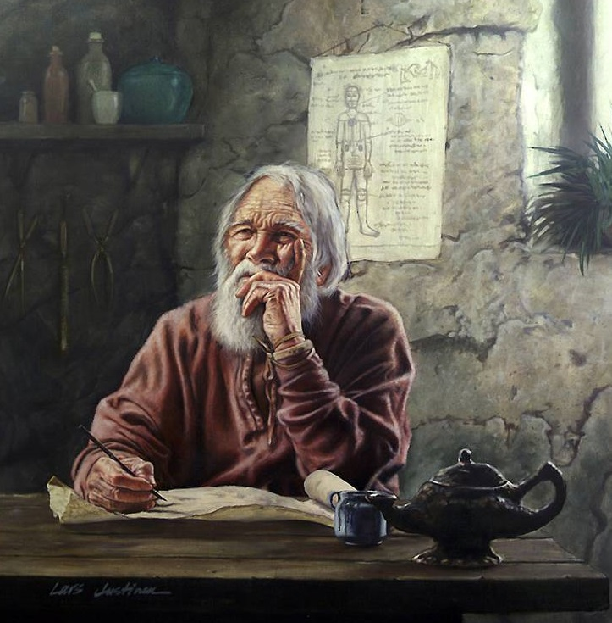
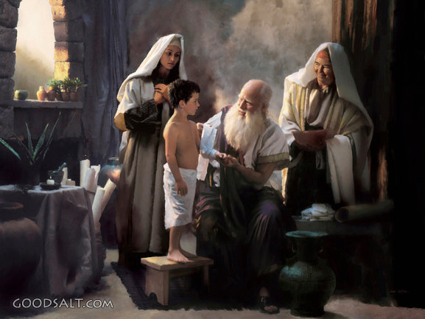
EVANGHELIA DUPĂ LUCA
Cine a fost Luca (Coloseni 4:14)?
Un medic care l-a însoțit pe Pavel în multe din călătoriile sale misionare. Este singurul autor ne-iudeu care a scris o carte a Bibliei.
Cui a scris evanghelia (Luca 1:1-3)?
Lui Teofil, un aparținător al neamurilor deosebit. Tot lui îi adresează și o a doua carte, «Faptele Apostolilor» (Fapte 1:1).
Cum a pregătit materialul pentru a scrie evanghelia (Luca 1:1-3)?
A investigat cu sârguință și a interogat martori oculari.
Cu ce motiv a scris (Luca 1:4)?
Pentru a oferi certitudine cititorilor săi.

Slide 4
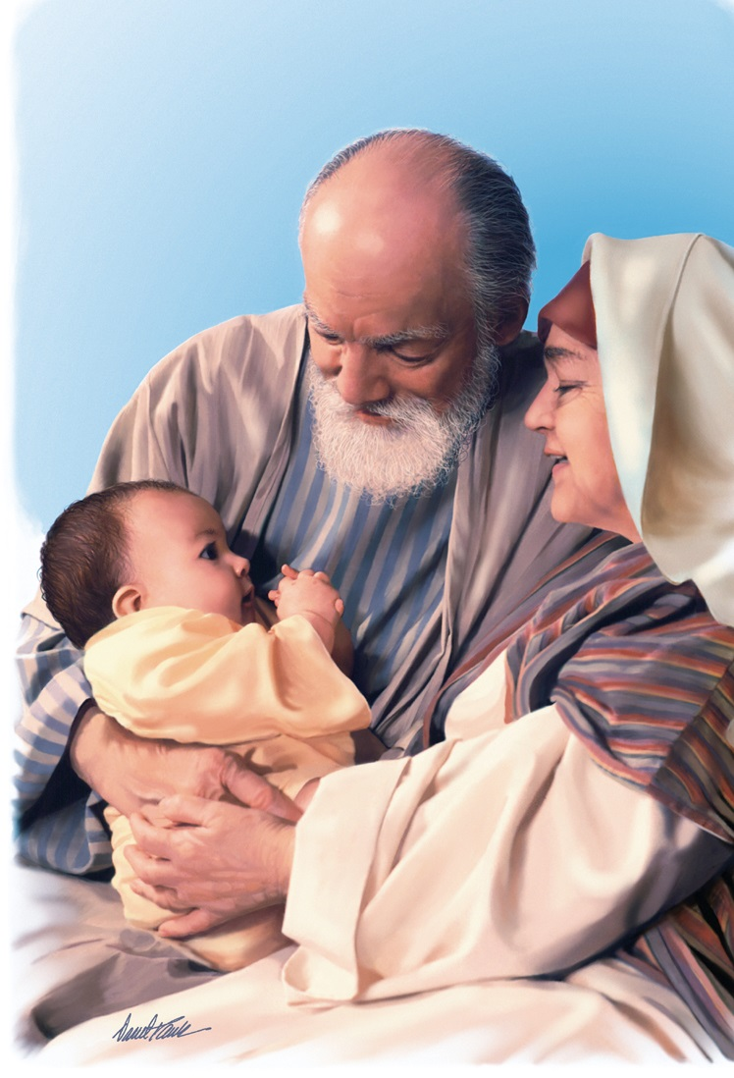
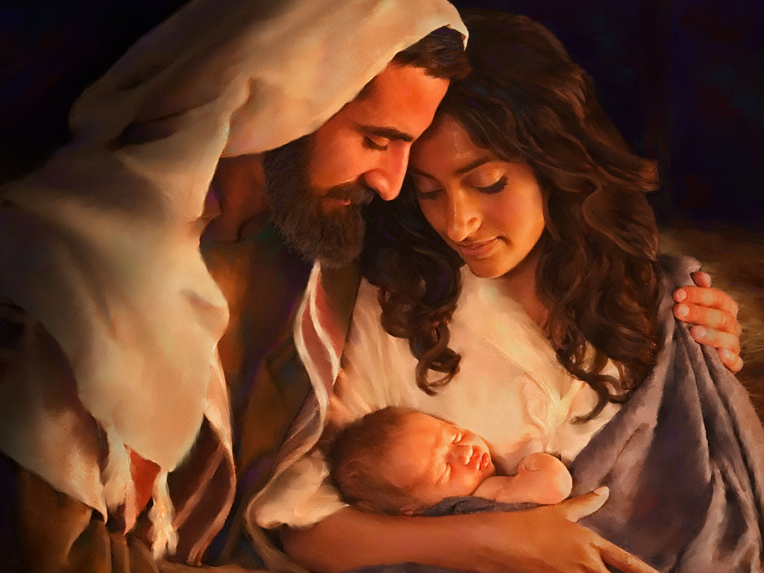
UN ANUNȚ DUBLU
Evanghelia lui Luca începe cu anunțarea a două nașteri miraculoase legate între ele și, foarte asemănătoare în multe privințe.
Să comparăm Luca 1:5-25 cu Luca 1:26-38.
IOAN
Mama nu putea avea copii. Era prea bătrână.
ISUS
Mama nu putea avea copii. Era virgină.
Gabriel i-a anunțat nașterea.
Anunțul a fost primit cu uimire.
Maria a vorbit îngerului cu credință.
Zaharia a vorbit îngerului cu îndoială.
Gabriel i-a indicat numele.
Gabriel i-a indicat numele.
Va pregăti drumul pentru Mesia.
El era Mesia, Fiul lui Dumnezeu.
Va fi mare.
Gabriel i-a anunțat nașterea.
Anunțul a fost primit cu uimire.
Va fi mare.

Slide 5
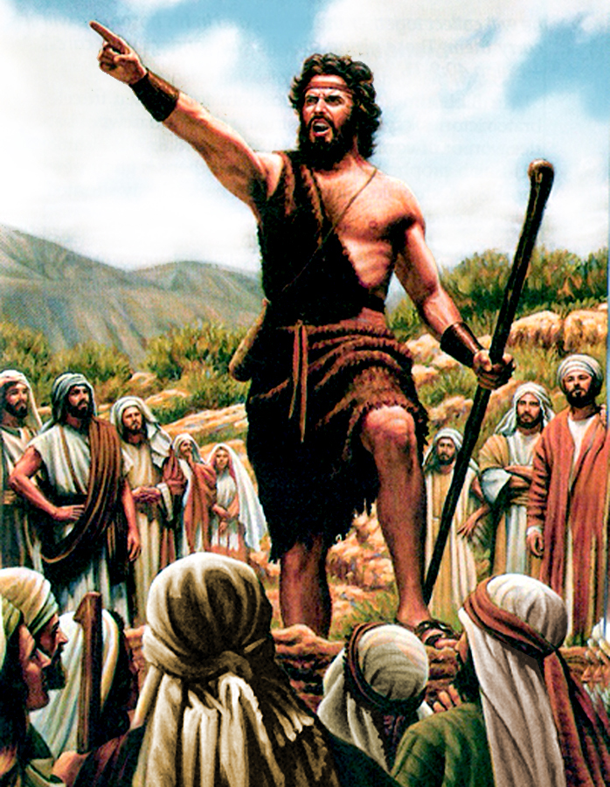
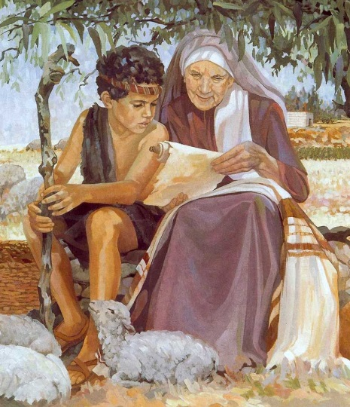
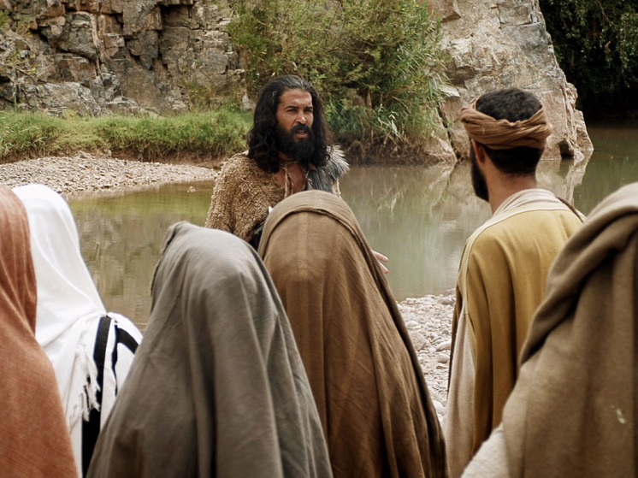
MISIUNEA LUI IOAN
«El va întoarce pe mulţi din fiii lui Israel la Domnul Dumnezeul lor.Va merge înaintea lui Dumnezeu, în duhul şi puterea lui Ilie, ca să întoarcă inimile părinţilor la copii şi pe cei neascultători la umblarea în înţelepciunea celor neprihăniţi, ca să gătească Domnului un norod bine pregătit pentru El.”» (Luca 1:16-17)
După 400 de ani de tăcere, apare un profet nou în mijlocul lui Israel.
Misiunea principală a lui Ioan era «să gătească… un norod bine pregătit» ca să Îl accepte pe Mesia, Mântuitorul.

Slide 6
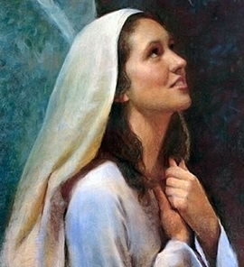
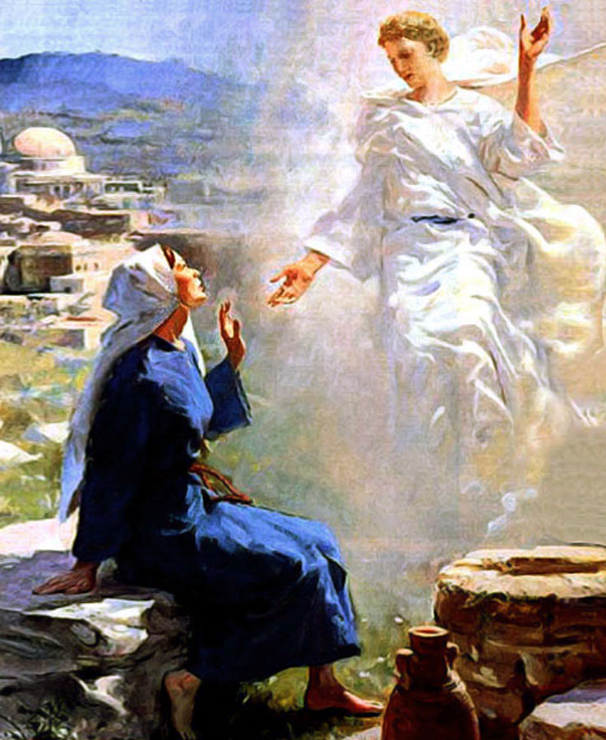
CREDINȚA MARIEI
«Îngerul i-a zis: „Nu te teme, Marie; căci ai căpătat îndurare înaintea lui Dumnezeu. Şi iată că vei rămâne însărcinată şi vei naşte un Fiu, căruia Îi vei pune numele ISUS.» (Luca 1:30-31)
Cum a reacționat Maria în fața anunțului maternității sale?
Ea știa că omenește era imposibil să fie mamă, deoarece era virgină. A acceptat cu credință cuvintele lui Gabriel «nici un cuvânt de la Dumnezeu nu este lipsit de putere» (Luca 1:37); și s-a supus voinței divine (Luca 1:38).
Nu contează îndoielile pe care le putem avea, Dumnezeu are răspuns pentru ele. El poate transforma în realitate lucrurile care pentru logica umană sunt imposibile.

Slide 7
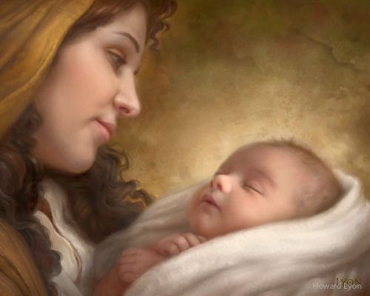
NAȘTEREA LUI ISUS
«Şi a născut pe Fiul ei cel întâi născut, L-a înfăşat în scutece şi L-a culcat într-o iesle, pentru că în casa de poposire nu era loc pentru ei.» (Luca 2:7)
Capitolul 2 din Luca prezintă nașterea lui Isus în contextul istoric. Isus nu este un mit sau un personaj fictiv, este o persoană reală care a trăit într-un moment istoric concret.
În anul 8 î.Hr., Cezar August a poruncit un recensământ al populației în tot imperiul roman
(v. 1).
Împlinirea acestui decret cerea ca fiecare să călătorească în locul natal. (v. 3).
Iosif (într-un moment anterior anului 4 î.Hr.) a plecat la Betleem pentru a fi înregistrat (v. 4) și a luat-o pe Maria cu el (v. 5).
Acolo, Maria l-a născut pe Isus (v. 6-7).

Slide 8
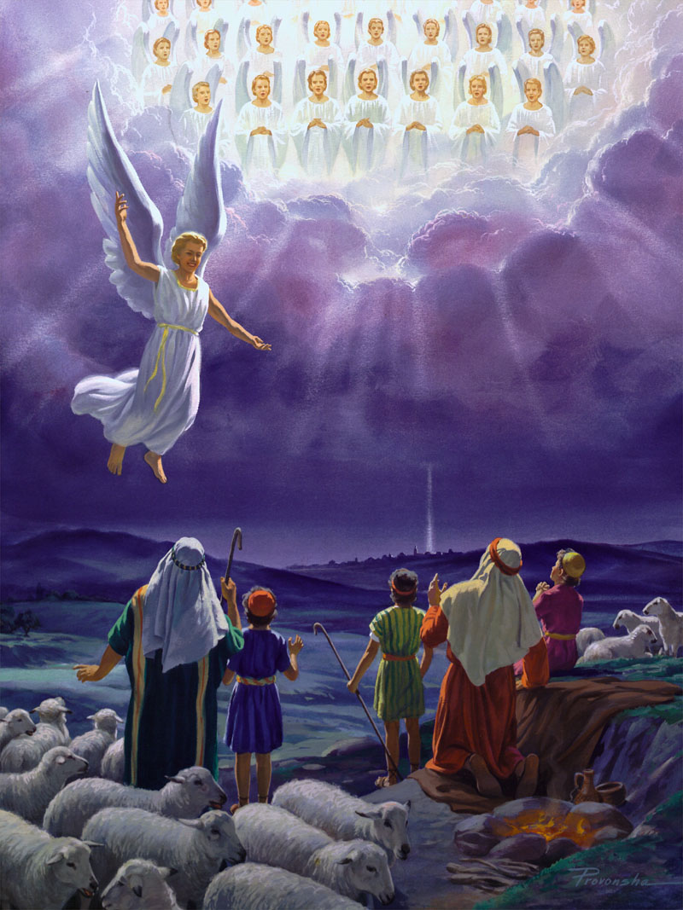
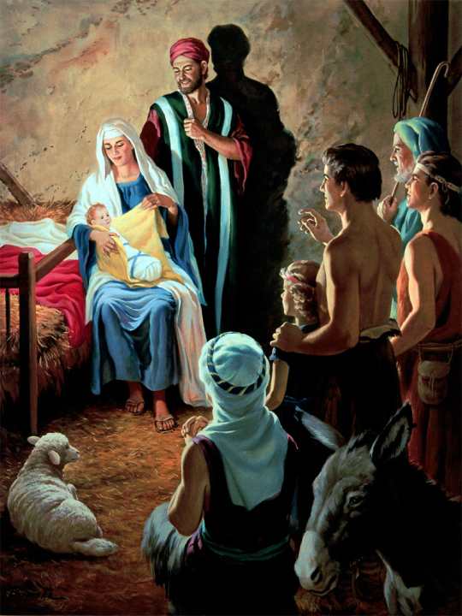
ANUNȚUL ÎNGERILOR
«Dar îngerul le-a zis: „Nu vă temeţi: căci vă aduc o veste bună, care va fi o mare bucurie pentru tot norodul: astăzi, în cetatea lui David, vi S-a născut un Mântuitor, care este Hristos, Domnul.» (Luca 2:10-11)
Anunțul îngerilor înaintea păstorilor este plin de semnificații pentru credincioși:
«o mare bucurie pentru tot norodul»: făgăduințele evangheliei sunt pentru toți.
«vi s-a născut un Mîntuitor»:
Isus este Mântuitorul lumii.
«Hristos, Domnul»: Isus este Domnul, Dumnezeu Omnipotent.
Dumnezeu însuși a binevoit a deveni om și a se naște în cele mai umile condiții.
«Să aveţi în voi gândul acesta care era şi în Hristos Isus: El, măcar că avea chipul lui Dumnezeu, totuşi n-a crezut ca un lucru de apucat să fie deopotrivă cu Dumnezeu,ci S-a dezbrăcat pe Sine însuşi şi a luat un chip de rob, făcându-Se asemenea oamenilor. La înfăţişare a fost găsit ca un om, S-a smerit şi S-a făcut ascultător până la moarte, şi încă moarte de cruce.» (Filipeni 2:5-8)

Slide 9
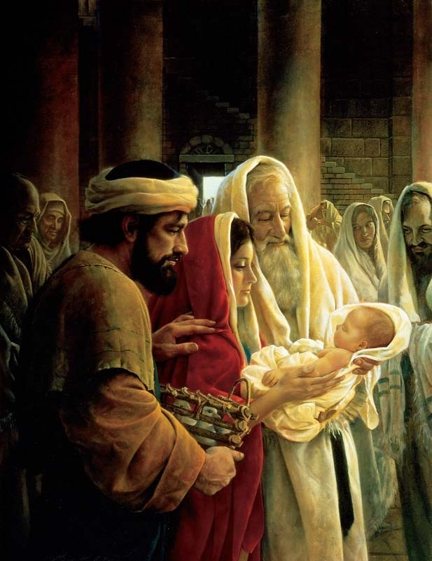
ISUS ESTE ADUS LA TEMPLU
«Când a venit ziua a opta, în care trebuia tăiat împrejur Pruncul, I-au pus numele ISUS, nume care fusese spus de înger înainte ca să fi fost El zămislit în pântece. Şi, când s-au împlinit zilele pentru curăţarea lor, după Legea lui Moise, Iosif şi Maria au adus Pruncul la Ierusalim, ca să-L înfăţişeze înaintea Domnului –» (Luca 2:21-22)
Credincioși devotați, Iosif și Maria, au împlinit cerințele scrise în «legea lui Moise»:
Circumcizia copilului la opt zile de la naștere.
«În ziua a opta, copilul să fie tăiat împrejur.» (Levitic 12:3).
La 40 de zile de la naștere să fie adus înaintea preotului.
«Dacă nu poate să aducă un miel, să ia două turturele sau doi pui de porumbel, unul pentru arderea de tot, altul pentru jertfa de ispăşire. Preotul să facă ispăşire pentru ea, şi va fi curată» (Levitic 12:8).

Slide 10
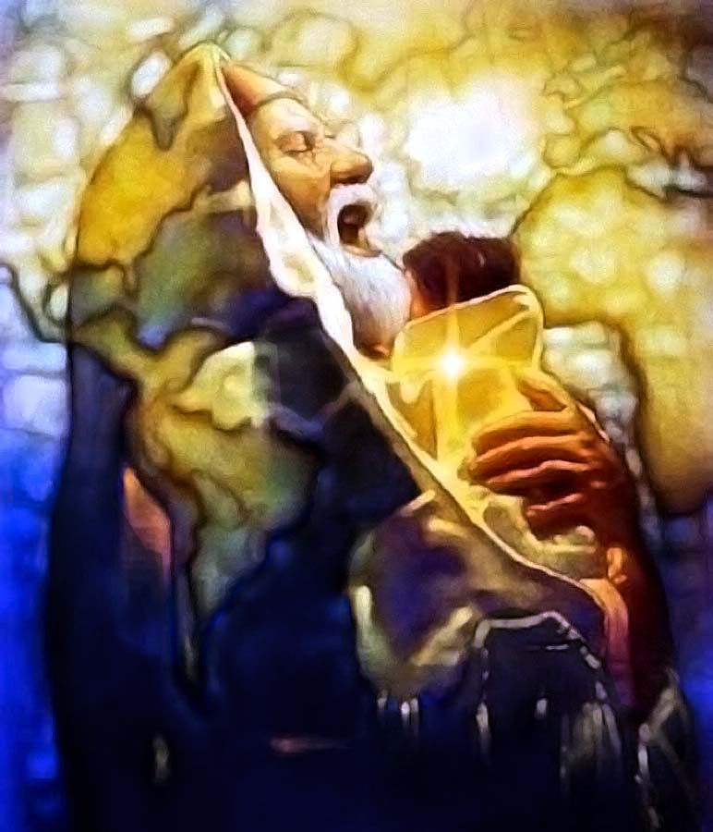
PROFEȚIA LUI SIMEON
«„Acum, slobozește în pace pe robul Tău, Stăpâne, după cuvântul Tău. Căci au văzut ochii mei mântuirea Ta» (Luca 2:29-30)
La templu, Simeon a luat copilul în brațe și a profetizat despre el. În profeția sa se evidențiază adevăruri importante (Luca 2:29-35)
Mântuirea este prin Isus «au văzut ochii mei mântuirea Ta» (v. 30)
Mântuirea vine de la Dumnezeu: «pe care ai pregătit-o» (v. 31)
Mântuirea este pentru toți: «lumina care să lumineze Neamurile şi slava poporului Tău, Israel» (v. 32)
Mântuirea presupune o decizie: «este rânduit spre prăbuşirea şi ridicarea multora» (v. 34)
Mântuirea trece pe la cruce: «sufletul tău va fi străpuns de o sabie» (v. 35)

Slide 11
«Când contemplăm întruparea lui Hristos pentru omenire, rămânem uluiți în fața unui mister de neînțeles, pe care mintea omenească nu îl poate pătrunde. Cu cât cugetăm mai mult, cu atât ni se pare mai uimitor. Cât de mare este contrastul dintre divinitatea lui Hristos și pruncul neajutorat din ieslea din Betleem! Cum am putea măsura distanța dintre Dumnezeul cel Atotputernic și un prunc neajutorat? Cu toate acestea, Creatorul lumilor, Acela în care locuiește trupește toată plinătatea dumnezeirii, s-a făcut cunoscut printr-un prunc neajutorat în iesle. Cu mult mai presus decât oricare dintre îngeri, egal cu Tatăl în ce privește demnitatea și slava și totuși să poarte veșmântul umanității! Divinitatea și umanitatea s-au îmbinat în mod tainic, iar omul și Dumnezeu au devenit una. În această unitate găsim speranță pentru neamul nostru decăzut»
E.G.W. (Adevărul despre îngeri, pag. 154)

